Slide 1


TRƯỜNG MẦM NON BẮC BIÊN
LĨNH VỰC PHÁT TRIỂN NGÔN NGỮ
ĐỀ TÀI: THƠ “CẦU VỒNG”
Lứa tuổi: Mẫu giáo bé
Giáo viên: Lương Vân Anh

Slide 2

* Ổn định, gây hứng thú
- Cô cho trẻ hát bài : “ Cho tôi đi làm mưa với”
* Trò chuyện:
- Bài hát nói về điều gì??
- Các con biết sau trận mưa to thì thường xuất hiện điều gì không?

Slide 3
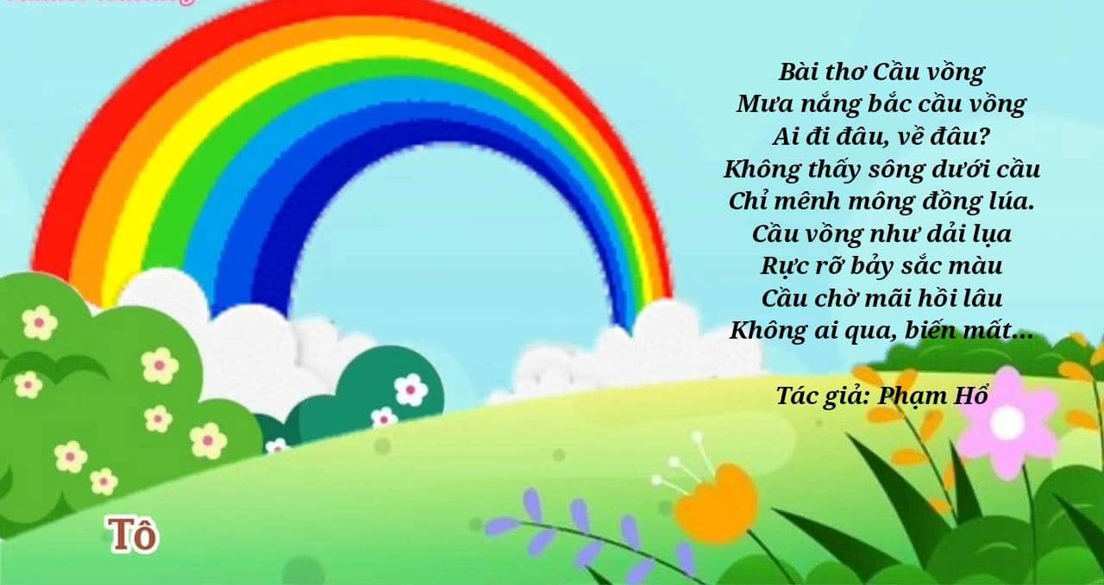
Cô đọc lần 1

Slide 4

Cô đọc thơ lần 2
Cầu vồng
Mưa nắng bắc cầu vồng Ai đi đâu, về đâu? Không thấy sông dưới cầu Chỉ mênh mông đồng lúa.
Cầu vồng như dải lụa Rực rỡ bảy sắc màu Cầu chờ mãi hồi lâu Không ai qua, biến mất…

Slide 5
Đàm thoại:
Cô vừa đọc bài thơ gì? ( Bài thơ “Cầu vồng”)
Bài thơ do ai sáng tác? ( Tác giả Phạm Hổ)
Giới thiệu nội dung bài thơ:Bài thơ nói về sau cơn mưa tạnh thì có cái cầu vồng có sắc màu rực rỡ rất đẹp.
* Đàm thoại nội dung bài thơ:
+ Sau cơm mưa vừa tạnh thì xuất hiện cái gì?
+ Cầu vồng có sắc màu như thế nào?
+ Có những màu nào ?

Slide 6

=>Giáo dục: khi trời mưa các con phải biết tránh mưa.

Slide 7
Cô đọc thơ lần 3
- Cô cho cả lớp đọc 2 - 3 lần.
- Đến tổ, nhóm, cá nhân, trẻ đọc.
- Khi trẻ đọc cô chú ý sửa sai, động viên kịp thời cho trẻ.

Slide 8


